Slide 1
Konstytucja 3 Maja

Slide 2
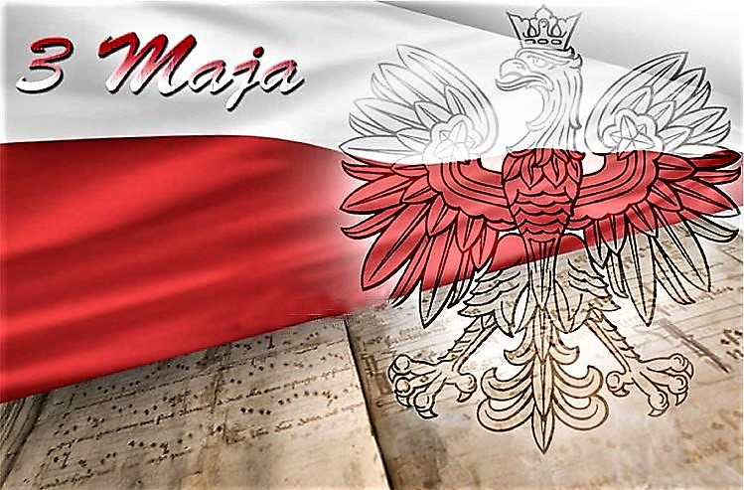
To najważniejsze
Uchwalona 3 maja 1791 r. Ustawa Rządowa była ukoronowaniem panowania Stanisława Augusta Poniatowskiego. Jej korzenie są jednak znacznie głębsze. Już od początku XVIII w. w Polsce powstawały rozmaite idee głębokich reform politycznych. Oświeceniowi pisarze polityczni, tacy jak Stanisław Dunin-Karwicki, Jan Stanisław Jabłonowski, Stanisław Leszczyński i Stanisław Konarski, krytykowali w swoich dziełach ustrój oparty na zasadzie liberum veto i słabości władzy wykonawczej oraz proponowali nowe sposoby sprawowania rządów w Rzeczpospolitej.

Slide 3
Historia Konstytucji 3 Maja
Oryginał rękopiśmienny Konstytucji 3 maja początkowo był przechowywany w Wilanowie w zbiorach Archiwum Publicznego Potockich zgromadzonych przez Stanisława Kostkę Potockiego, uczestnika obrad Sejmu Czteroletniego. W latach 70. XIX wieku na mocy umów rodzinnych archiwum zostało przekazane do podkrakowskich Krzeszowic, a po 1945 roku powróciło do Warszawy i znalazło się w Archiwum Głównym Akt Dawnych.

Slide 4
Przyjęcie Konstytucji 3 Maja
Przyjęcie monarchicznej Konstytucji 3 maja spowodowało opozycję republikanów oraz sprowokowało wrogość Imperium Rosyjskiego, które od 1768 roku było protektorem Rzeczypospolitej i gwarantem nienaruszalności jej ustroju. W wojnie w obronie konstytucji Polska, zdradzona przez swojego pruskiego sprzymierzeńca Fryderyka Wilhelma II, została pokonana przez wojska rosyjskie Katarzyny Wielkiej, wspierające konfederację targowicką – spisek części polskich magnatów przeciwnych zmianie ustroju Rzeczypospolitej. Po utracie niepodległości w 1795 roku przez 123 lata rozbiorów przypominała o walce o niepodległość. Zdaniem dwóch współautorów Ignacego Potockiego i Hugona Kołłątaja była „ostatnią wolą i testamentem gasnącej Ojczyzny”.

Slide 5
Ciekawostki o Konstytucji 3 Maja
1. Autorami konstytucji byli Hugo Kołłątaj, Ignacy Potocki oraz król Stanisław August Poniatowski. Była to druga podpisana konstytucja na całym świecie. Pierwszą uchwalono w Stanach Zjednoczonych.
2. Konstytucja wprowadzała podział władzy na ustawodawczą, wykonawczą oraz sądowniczą. Jej celem było wprowadzenie ładu w polskiej polityce i prawie.

Slide 6
Postanowienia Konstytucji 3 Maja
-Ustanowienie katolikom religii panującej, przy równoczesnym zachowaniu tolerancji religijnej i wolności wyznania.
-Zmiana ustroju państwowego na monarchię konstytucyjną.
-Zniesienie: ...
-Zakazano zawiązywania konfederacji.
-Zakazano posiadania prywatnych wojsk.
-Sejm miał być zwoływany co 2 lata.

Slide 7
Najważniejsze informacje o Konstytucji 3 Maja
Konstytucja wprowadzała trójpodział władzy na ustawodawczą, wykonawczą i sądowniczą. Ograniczała immunitety prawne oraz przywileje szlachty zagrodowej, tak zwanej gołoty. Celem ograniczeń względem szlachty było zapobieżenie możliwości przekupstwa, biednego szlachcica przez agentów obcego państwa.

Slide 8
Uchwalenie Konstytucji 3 Maja
Konstytucja 3 maja, właśc. Ustawa Rządowa z dnia 3 maja – uchwalona 3 maja 1791 roku ustawa regulująca ustrój prawny Rzeczypospolitej Obojga Narodów. Powszechnie przyjmuje się, że Konstytucja 3 maja była pierwszą w Europie i drugą na świecie nowoczesną, spisaną konstytucją.

Slide 9
Dziękuję za uwagę Magdalena Grzegorz

